Slide 1
Penerangan di tempat kerja

Slide 2
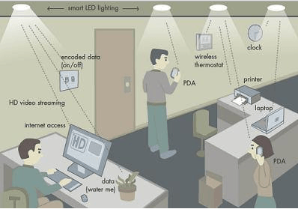
Penerangan yg baik adalah penerangan yg memungkinkan tenaga kerja dpt melihat obyek dgn baik, jelas dan tanpa upaya-upaya yg dipaksakan, kesesuaian dgn jenis pekerjaan.
Penerangan yg cukup dan diatur secara baik jg akan membantu menciptakan lingkungan kerja yg nyaman dan menyenangkan kegairahan kerja

Slide 3
Intensitas penerangan yg kurang maupun berlebih dapat menyebabkan:

Slide 4
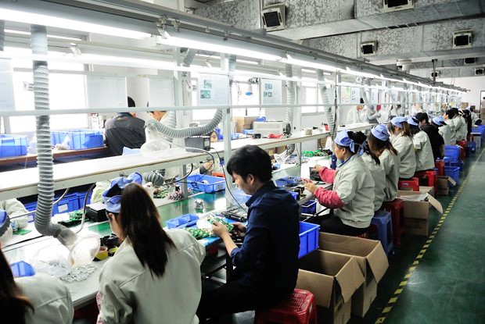
Bagaimana Penerangan yang Baik Sesuai Standar?
Beberapa studi menunjukkan bahwa perbaikan penerangan di tempat kerja, hasilnya terlihat langsung dalam peningkatan produktivitas dan pengurangan kesalahan saat bekerja. − International Labour Organization (ILO)

Slide 5
Pernahkah Anda merasakan lelah di sekitar mata hingga sakit kepala?
Itu tanda bahwa penerangan di ruangan Anda tidak baik. Tingkat penerangan yang terlalu tinggi atau terlalu rendah membuat para pekerja terpaksa membungkuk dan mencoba memfokuskan penglihatan mereka.
Hal ini dapat menimbulkan masalah pada punggung dan mata dalam jangka panjang dan dapat memperlambat pekerjaan mereka.

Slide 6
Untuk mencegah atau mengurangi potensi kerugian dari penerangan yang buruk, maka penerangan di tempat kerja harus memenuhi syarat untuk melakukan pekerjaan. Penerangan yang baik dan sesuai sangat penting untuk peningkatan kualitas dan produktivitas.
Dalam jurnal ILO yang berjudul "Improving Working Condition and Productivity in the Garment Industry", menunjukkan bahwa perbaikan penerangan di tempat kerja dapat meningkatkan produktivitas (10%) dan pengurangan kesalahan kerja (30%).

Slide 7
7 Poin Penting Tentang Penerangan di Tempat Kerja Sesuai Standar
Apakah penerangan di tempat kerja Anda sudah memenuhi standar? Persyaratan apa yang harus dipenuhi agar penerangan di tempat kerja dapat dikatakan memadai?
Penerangan yang baik adalah penerangan yang memungkinkan tenaga kerja melihat pekerjaan dengan teliti, cepat dan tanpa upaya yang tidak perlu. Penerangan yang cukup dan diatur secara baik juga akan membantu menciptakan lingkungan kerja yang aman dan nyaman.

Slide 8
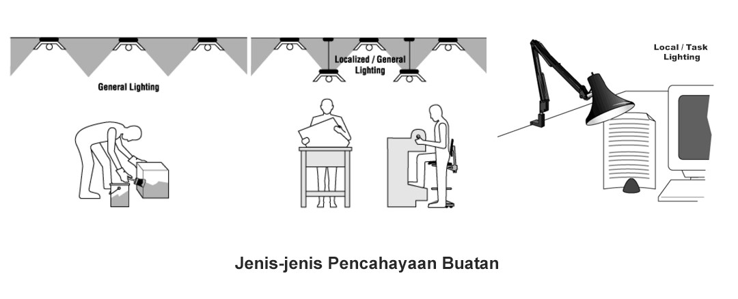

Slide 9
#1 Mengapa penerangan yang baik di tempat kerja sangat penting?
Dilansir ilo.org, mayoritas pekerja mengaku penerangan yang buruk di tempat kerja mengakibatkan mata lelah, kelelahan kerja (fatigue), sakit kepala, stres, dan kecelakaan kerja. Di sisi lain, penerangan berlebih juga berpengaruh pada keselamatan dan kesehatan pekerja seperti silau, sakit kepala dan stres.
Penerangan yang buruk dapat berpengaruh pada kesehatan dan keselamatan pekerja
Seperti sudah dibahas pada paragraf sebelumnya, berbagai studi menunjukkan bahwa pencahayaan yang baik di tempat kerja dapat berdampak baik pada peningkatan produktivitas, efisiensi kerja, dan pengurangan kesalahan kerja. Inilah yang membuat penerangan yang baik di tempat kerja sangat penting diperhatikan manajemen.
Perlu Anda pahami, dalam perbaikan penerangan di tempat kerja bukan berarti Anda harus memasang banyak lampu di setiap ruangan kerja karena hal itu belum tentu efektif. Kebanyakan industri atau pabrik mengombinasikan penerangan alami dan buatan untuk menciptakan penerangan yang lebih baik. Sayangnya, masih banyak juga manajemen yang kurang memperhatikan bahwa setiap jenis pekerjaan atau area kegiatan memerlukan tingkat penerangan yang berbeda pula.

Slide 10
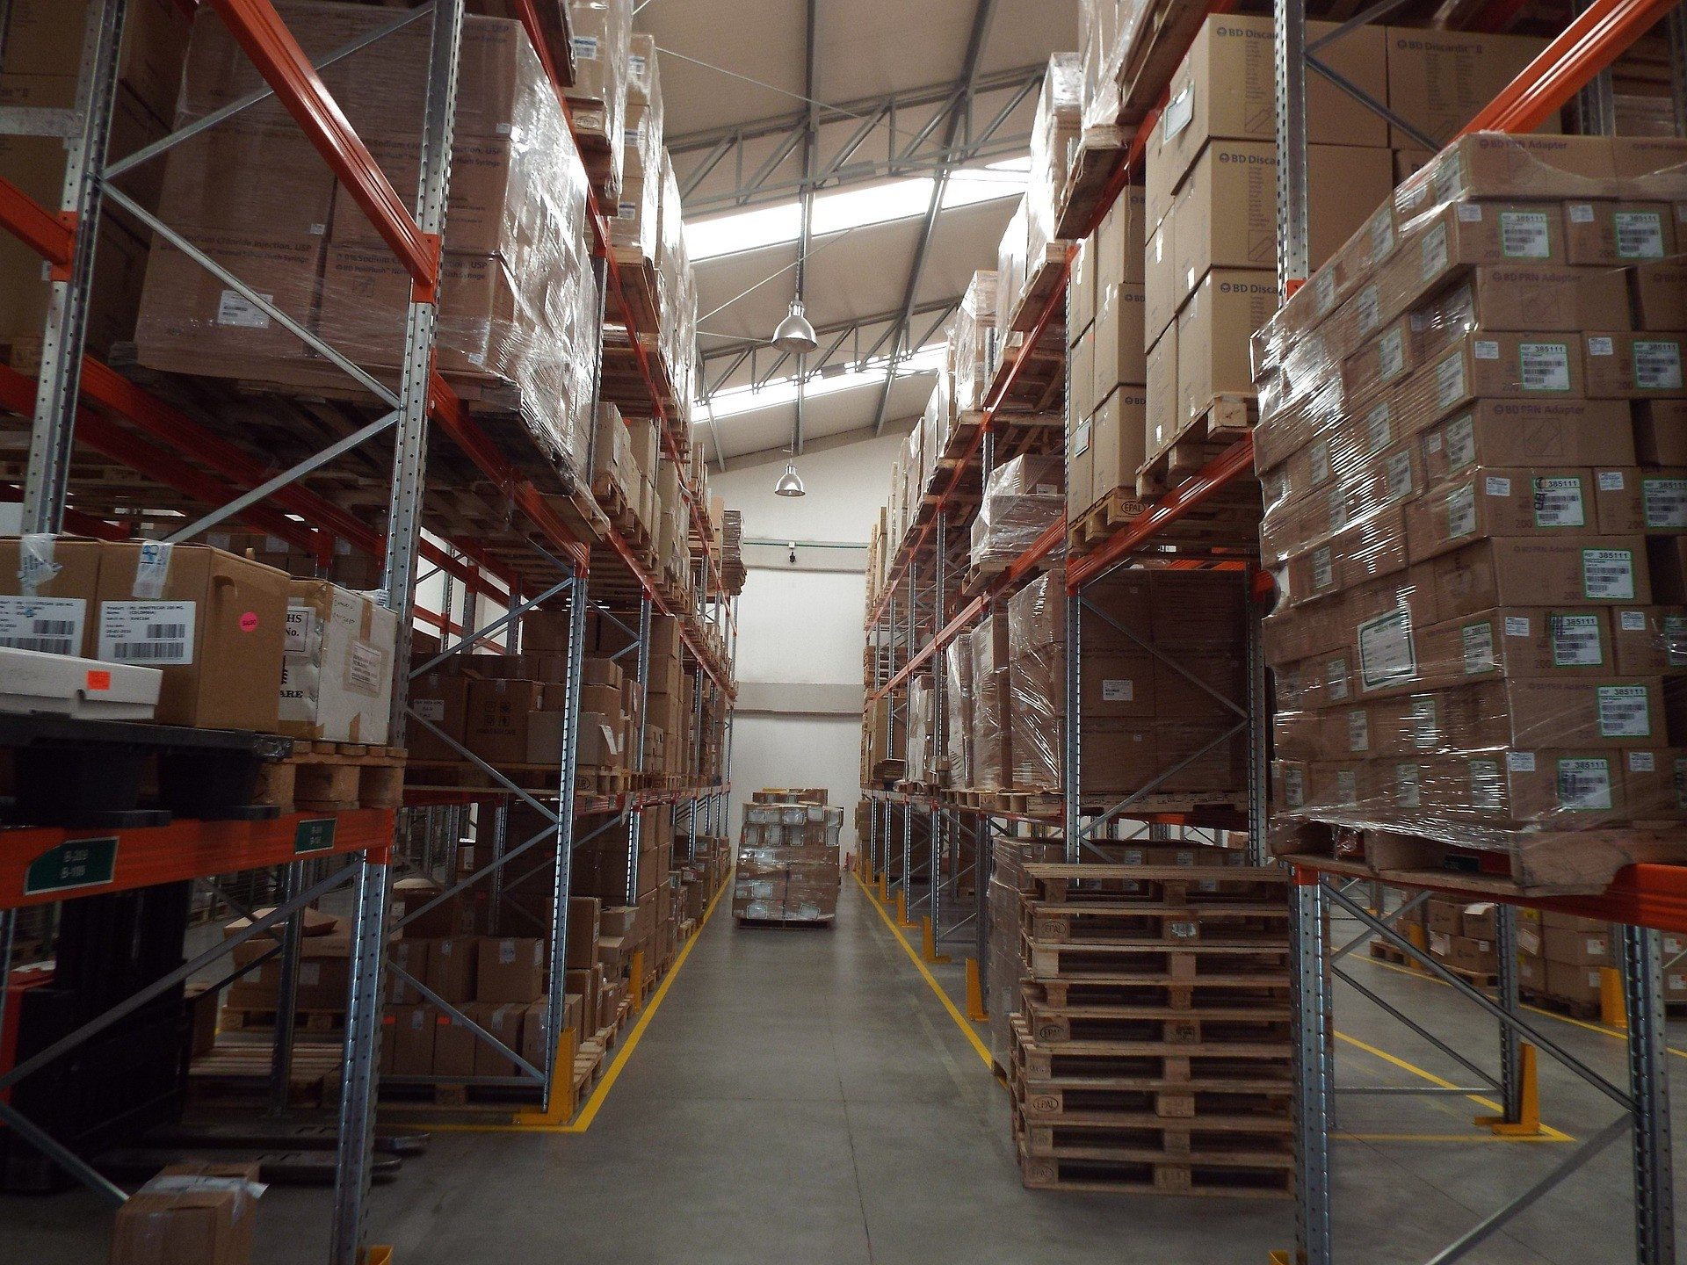

Slide 11
#2 Siapa yang bertanggung jawab atas penerangan di tempat kerja?
Menurut Canadian Centre for Occupational Health and Safety (CCOHS), manajemen puncak dan tim manajemen memiliki kewajiban untuk memastikan penerangan di tempat kerja sudah memadai dan tidak menimbulkan risiko keselamatan dan kesehatan bagi pekerja dan orang lain yang berada di tempat kerja.
Pihak manajemen juga bertanggung jawab untuk mengontrol, mengawasi, dan melakukan penilaian risiko dalam menyediakan penerangan yang baik di tempat kerja. Peninjauan ulang dan melakukan perbaikan sangat penting untuk memastikan penerangan di tempat kerja tetap memadai dan tidak menimbulkan kerugian bagi pekerja dan perusahaan.
Tidak hanya jajaran manajemen, pekerja juga bertanggung jawab untuk melakukan pekerjaannya dengan aman, dalam arti tidak membahayakan keselamatan dan kesehatan diri sendiri atau orang lain selama di tempat kerja.

Slide 12
#3 Faktor apa saja yang memengaruhi penerangan di tempat kerja?
Faktor-faktor yang dapat memengaruhi penerangan di tempat kerja antara lain:
Ukuran ruangan − ruangan yang luas akan lebih efisien dalam pemanfaatan cahaya daripada ruang yang sempit.
Kontras − perbedaan antara kecerahan benda yang kita lihat dengan kecerahan permukaan di sekitarnya. Semakin besar kontras, semakin mudah kita melihat atau mengenali benda tersebut. Di ruang dengan tingkat penerangan rendah, kontras semakin berkurang pula.
Luminensi (luminance) − intensitas cahaya yang dipancarkan, dipantulkan, dan diteruskan oleh satu unit bidang yang diterangi. Luminensi yang terlalu besar akan menimbulkan kesilauan pada mata.
Ketajaman penglihatan − kemampuan mata untuk membedakan bagian detail dari objek permukaan yang halus. Ketajaman penglihatan akan bertambah bersamaan dengan meningkatnya perbedaan luminensi antara objek dan lingkungan sekitar. Ketajaman penglihatan akan lebih baik jika objek yang diamati berwarna gelap dan latar belakangnya berwarna terang.

Slide 13
#4 Apa dampak penerangan yang kurang atau berlebih bagi pekerja?

Slide 14
Efek intensitas penerangan yang kurang maupun berlebih terhadap kesehatan dan keselamatan pekerja, antara lain :
Kelelahan mata − ditandai iritasi pada mata, penglihatan ganda, daya akomodasi menurun, sakit kepala, ketajaman melihat menurun, kepekaan kontras dan kecepatan persepsi menurun.
Kelelahan syaraf − ditandai gerakan yang lamban, gangguan pada fungsi motorik dan psikologis.
Kesilauan (glare) − cahaya yang tidak diinginkan yang berada dalam jangkauan penglihatan, yang menyebabkan ketidaknyamanan, gangguan, kelelahan mata atau gangguan penglihatan. Terdapat tiga jenis kesilauan yang mengakibatkan gangguan penglihatan, yakni disability glare, discomfort glare, dan reflected glare.
Masalah kesehatan lainnya seperti kelelahan kerja (fatigue), stres, kelelahan mental (sakit kepala, menurunnya daya konsentrasi dan kecepatan berpikir).
Meningkatkan risiko kecelakaan kerja.

Slide 15
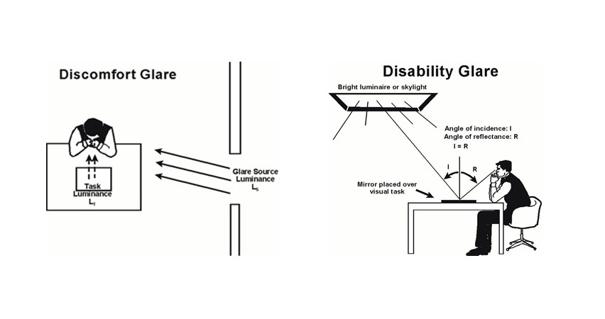

Slide 16
#5 Apakah penerangan di tempat kerja memiliki Nilai Batas Ambang (NAB)? Tingkat penerangan seperti apa yang dianjurkan untuk setiap area kerja atau jenis kegiatan?
Ya, sama seperti kebisingan, getaran, dan bahaya faktor fisik lainnya, penerangan atau pencahayaan juga memiliki Nilai Batas Ambang (NAB). Kep-Menkes RI No. 1405/Menkes/SK/XI/2002 menentukan intensitas cahaya di ruang kerja minimal 100 lux.

Slide 17
Jenis Kegiatan | Tingkat Pencahayaan Minimal (Lux) | Keterangan
Pekerjaan kasar dan tidak terus menerus | 100 | Ruang penyimpanan & ruang peralatan/instalasi yang memerlukan pekerjaan yang kontinu.
Pekerjaan kasar dan terus menerus | 200 | Pekerjaan dengan mesin dan perakitan kasar.
Pekerjaan rutin | 300 | Ruang administrasi, ruang kontrol, pekerjaan mesin & perakitan/ penyusun.
Pekerjaan agak halus | 500 | Pembuatan gambar atau bekerja dengan mesin kantor, pekerja pemeriksaan atau pekerjaan dengan mesin.
Pekerjaan halus | 1000 | Pemilihan warna, pemrosesan tekstil, pekerjaan mesin halus & perakitan halus

Slide 18
#6 Apakah setiap perusahaan harus menyediakan penerangan darurat?
Setiap bangunan/ gedung bertingkat atau industri, terutama yang terdapat aktivitas pada malam hari harus menyediakan penerangan darurat. Penerangan darurat bukan hanya digunakan saat kebakaran tetapi untuk menerangi jalan keluar ketika terjadi kondisi darurat lainnya dan kegagalan daya/ listrik atau pencahayaan.
Penerangan darurat sangat penting ketika ada kegagalan pada pencahayaan normal. Diperlukan penerangan yang cukup cerah, menerangi dalam waktu yang cukup lama dengan posisi tertentu, sehingga penghuni gedung dapat dievakuasi dengan aman dalam keadaan darurat. Kebutuhan penerangan darurat ini tergantung pada penilaian risiko yang Anda lakukan.
Setiap penerangan darurat harus mempunyai kekuatan paling sedikit 5 lux dan diletakkan pada tempat-tempat yang tidak mungkin menimbulkan bahaya. Sistem penerangan darurat sebaiknya tersedia pada tempat-tempat berikut:
Setiap pintu keluar gedung
Tanda-tanda keluar darurat
Semua rute keluar darurat
Lift
Alat pemadam kebakaran
Titik/kotak telepon darurat
Setiap peralatan keselamatan atau mesin yang perlu ditutup dalam keadaan darurat
Setiap jalur keluar gedung.

Slide 19
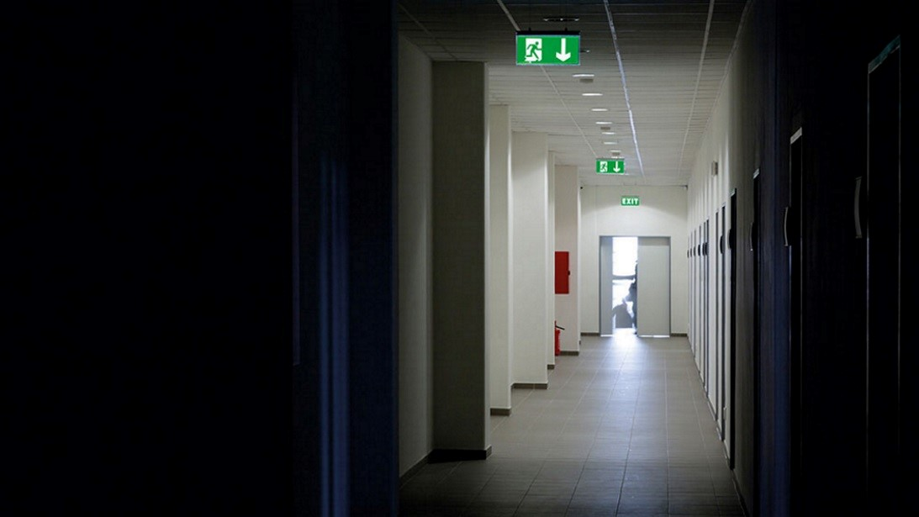

Slide 20
#7 Tindakan apa yang harus dilakukan agar penerangan memenuhi persyaratan kesehatan dan keselamatan?
Pemilihan tipe lampu akan memengaruhi pencahayaan di area kerja.
Berikut tindakan yang sebaiknya Anda lakukan untuk menciptakan sistem penerangan yang baik di tempat kerja:
Pencahayaan alami maupun buatan diupayakan agar tidak menimbulkan kesilauan dan memiliki intensitas sesuai dengan peruntukannya
Kontras sesuai kebutuhan, hindarkan terjadinya kesilauan atau bayangan
Untuk ruang kerja yang menggunakan peralatan berputar dianjurkan untuk tidak menggunakan lampu neon
Penempatan bola lampu dapat menghasilkan penyinaran yang optimum dan bola lampu harus sering dibersihkan
Menghindari penggunaan cat yang mengkilat (glossy paint) pada mesin atau meja dan tempat kerja
Menggunakan cahaya difusi (cahaya merata) untuk menyediakan atmosfer pekerjaan terbaik
Memilih tipe dan daya lampu yang tepat untuk ruang atau area kerja. Perihal tipe lampu, pilih tipe fluorescent untuk perkantoran dan tipe high pressure sodium atau metal halide untuk industri/ pabrik. Gunakan lebih banyak lampu dengan daya kecil, daripada menggunakan lebih sedikit lampu dengan daya besar.
Lakukan modifikasi sistem pencahayaan yang sudah ada (bila diperlukan) seperti mengubah ketinggian lampu berdasarkan objek kerja, mengubah posisi lampu, menambah atau mengurangi jumlah lampu, mengganti jenis lampu, dll.
Lakukan modifikasi pekerjaan (bila diperlukan) seperti mengubah posisi kerja untuk menghindari bayangan, kesilauan, dan pantulan, membawa pekerjaan lebih dekat dengan mata sehingga objek terlihat jelas, dll.

Slide 23
Standart intensitas penerangan terhadap jenis pekerjaan diatur dalam Peraturan Menteri Perburuhan Nomor 7 Tahun 1964 tentang Syarat-Syarat Kesehatan, Kebersihan serta Penerangan dalam Tempat Kerja, telah menetapkan ketentuan penting intensitas penerangan menurut sifat pekerjaan.

Slide 24
Tabel Tingkat Penerangan atau NAB (Nilai Ambang Batas) di Masing-Masing Area Kerja
Area Kegiatan | Tingkat Penerangan Minimal (Lux)
Penerangan darurat | 5 lux
Penerangan untuk halaman dan jalan dalam lingkungan perusahaan | 20 lux
Pekerjaan yang membedakan barang kasar, seperti: · Mengerjakan bahan-bahan kasar · Mengerjakan arang atau abu · Mengerjakan barang-barang yang besar · Mengerjakan bahan tanah atau batu · Gang-gang, tangga di dalam gedung yang selalu dipakai · Gudang-gudang untuk menyimpan barang-barang besar dan kasar | 50 lux

Slide 25
Tabel Tingkat Penerangan atau NAB (Nilai Ambang Batas) di Masing-Masing Area Kerja
Area Kegiatan | Tingkat Penerangan Minimal (Lux)
ekerjaan yang membedakan barang-barang kecil secara sepintas, seperti: · Mengerjakan barang-barang besi dan baja yang setengah selesai · Pemasangan yang kasar · Penggilingan padi · Pengupasan/pengambilan dan penyisihan bahan kapas · Mengerjakan bahan-bahan pertanian · Kamar mesin dan uap · Alat pengangkut orang dan barang · Ruang-ruang penerimaan dan pengiriman dengan kapal · Tempat menyimpan barang-barang sedang dan kecil · Kakus, tempat mandi dan tempat kencing | 100 lux

Slide 26
Tabel Tingkat Penerangan atau NAB (Nilai Ambang Batas) di Masing-Masing Area Kerja
Area Kegiatan | Tingkat Penerangan Minimal (Lux)
Pekerjaan membeda-bedakan barang-barang kecil agak teliti, seperti: · Pemasangan alat-alat yang sedang (tidak kasar) · Pekerjaan mesin dan bubut yang kasar · Pemeriksaan atau percobaan kasar terhadap barang-barang · Menjahit tekstil atau kulit yang berwarna muda · Pemasukan dan pengawetan bahan-bahan makanan dalam kaleng · Pembungkusan daging · Mengerjakan kayu · Melapis perabot | 200 lux

Slide 27
Tabel Tingkat Penerangan atau NAB (Nilai Ambang Batas) di Masing-Masing Area Kerja
Area Kegiatan | Tingkat Penerangan Minimal (Lux)
Pekerjaan perbedaan yang teliti daripada barang-barang kecil, seperti: · Pekerjaan mesin yang teliti · Pemeriksaan yang teliti · Percobaan-percobaan yang teliti dan halus · Pembuatan tepung · Penyelesaian kulit dan penenunan bahan-bahan katun atau wol berwarna muda · Pekerjaan kantor yang berganti-ganti menulis dan membaca, pekerjaan arsip dan seleksi surat-surat | 300 lux

Slide 28
Tabel Tingkat Penerangan atau NAB (Nilai Ambang Batas) di Masing-Masing Area Kerja
Area Kegiatan | Tingkat Penerangan Minimal (Lux)
Pekerjaan membeda-bedakan barang-barang halus dengan kontras sedang dan dalam waktu yang lama, seperti: · Pemasangan yang halus · Pekerjaan-pekerjaan mesin yang halus · Pemeriksaan yang halus · Penyemiran yang halus dan pemotongan gelas kaca · Pekerjaan kayu yang halus (ukir-ukiran) · Penjahit bahan-bahan wol yang berwarna tua · Akuntan, pemegang buku, pekerjaan steno, mengetik atau pekerjaan kantor yang lama dan teliti | 500 – 1000 lux

Slide 29
Tabel Tingkat Penerangan atau NAB (Nilai Ambang Batas) di Masing-Masing Area Kerja
Area Kegiatan | Tingkat Penerangan Minimal (Lux)
Pekerjaan yang membedakan barang-barang yang sangat halus dengan kontras yang sangat kurang untuk waktu yang lama, seperti: · Pemasangan ekstra halus (arloji, dll) · Pemeriksaan yang ekstra halus (ampul obat) · Percobaan alat-alat yang ekstra halus · Tukang mas dan intan · Penilaian dan penyisihan hasil-hasil tembakan · Penyusunan huruf dan pemeriksaan copy dalam percetakan · Pemeriksaan dan penjahitan bahan pakaian berwarna tua | Paling sedikit 1000 lux

Slide 30
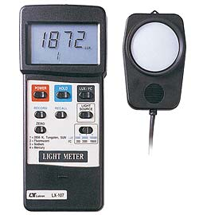
Alat ukur
Pengukuran intensitas penerangan ini memakai alat luxmeter yang hasilnya dapat langsung dibaca.
Alat ini mengubah energi cahaya menjadi energi listrik, kemudian energi listrik dalam bentuk arus digunakan untuk menggerakkan jarum skala.
Untuk alat digital, energi listrik diubah menjadi angka yang dapat dibaca pada layar monitor.

Slide 31
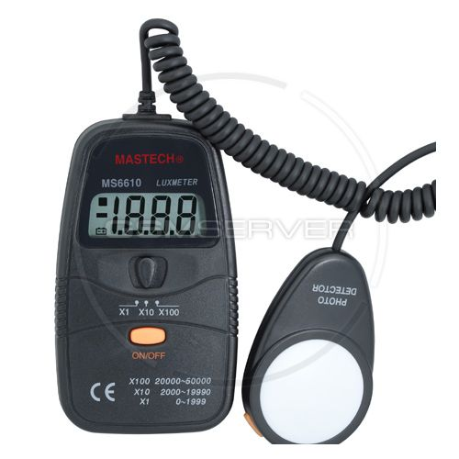
Persyaratan pengukuran
Pintu ruangan dalam keadaan sesuai dengan kondiisi tempat pekerjaan dilakukan.
Lampu ruangan dalam keadaan dinyalakan sesuai dengan kondisi pekerjaan.

Slide 32
Tata cara
Hidupkan luxmeter yang telah dikalibrasi dengan membuka penutup sensor.
Bawa alat ke tempat titik pengukuran yang telah ditentukan, baik pengukuran untuk intensitas penerangan setempat atau umum.
Baca hasil pengukuran pada layar monitor setelah menunggu beberapa saat sehingga didapat nilai angka yang stabil.
Catat hasil pengukuran pada lembar hasil pencatatan untuk intensitas penerangan setempat dan untuk intensitas penerangan umum.
Matikan luxmeter setelah selesai dilakukan pengukuran intensitas penerangan.

Slide 33
Cara Pengukuran
Sebelum pengukuran, tutup fotosel dengan bahan tidak tembus cahaya dan memastikan bahwa jarum/display menunjukkan angka “O”
Sebelum pembacaan dilakukan pindahkan penutup dan biarkan sel terpapar cahaya selama 5 menit
Bila pengukuran dilakukan pada bidang horizontal setinggi + 0,85 m di atas lantai
Bila pengukuran dilakukan pada tangga atau koridor, maka lux meter harus di letakkan di lantai atau tempat injakan kaki

Slide 34
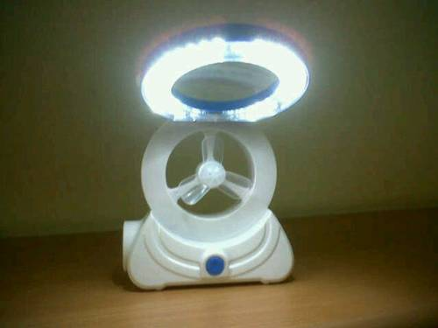
6. Bila tingkat iluminasi pada bidang vertikal
atau condong diukur maka pembacaan harus
di lakukan pada bidang relevan
7. Bila pengukuran dilakukan di tempat karja dimana sumber cahaya lampu TL atau lampu merkuri pembacaan dilakukan paling sedikit 5 menit setelah lampu tsb menyala
8. Pakaian surveyor hendaknya berwarna gelap. Hal ini untuk mencegah pantulan cahaya pakaian surveyor

Slide 35
9. Pembacaan dilakukan dengan keadaan perabot dan penghuni ruang pada posisi kerja normal
10. Bila suatu ruang kerja menggunakan cahaya alami & buatan, maka tingkat intensitas cahaya
a. Pengukuran dilakukan dengan semua lampu menyala,
membuka tirai sehingga sumber cahaya alami ikut terukur
b. pembacaan dilakukan setelah 5 menit terpapar .....(a)
c. Setelah pembacaan, matikan lampu diukur kembali → baca
.....(b)
d. Hasil bacaan gabungan ...(a) di kurangi pembacaan ...(b) perlu di cek ulang bila hasilnya meragukan (malam hari)

Slide 36
Cara Pengukuran Berdasar Macam Penerangan :
Penerangan Umum
a. Ruang Teratur (Regular)
- tidak ada hambatan/rintangan/sekat dalam pengukuran
- titik pengukuran dengan jarak 90 – 100 cm
b. Ruang Tidak Teratur (Irregular)
- adanya penghalang, susunan lampu tidak teratur
- titik pengukaran acak & banyak
Penerangan Lokal
a. Lux meter di letakkan pada dasar tempat kerja (ex : meja)
b. Pengukuran dilakukan > 1 kemudian di rata – rata

Slide 37
Pantulan
a. Hadapkan fotosel pada dinding / meja kemudian fotosel perlahan
diangkat menjauh hingga angka/jarum tetap (mis. B)
b. Mengukur intensitas cahaya lokal (mis. A)

Slide 38
Analisis
Pencahayaan umum & lokal
∑ semua intensitas
intensitas (lux) =
∑ titik pengukur
IP₁ + IP₂ + IP₃ + ....... + IP_{n}
=
n
= ........... Lux
Pantulan
intensitas pantulan
% pantulan = X 100%
intensitas sumber
B
= X 100%
A
= .... %

Slide 39
Nilai Pantulan Yang Dianjurkan
 | Deskripsi | Pantulan (%)
A | Langit – langit | 80 – 90
B | Dinding | 40 – 60
C | Meja, kursi & mesin | 25 – 45
D | Lantai | 20

Slide 40
Observasi
Bagaimana keadaan tempat kerja secara keseluruhan di tinjau dari segi kesenangan & kenyamanan ?
Apakah pencahayaan umum di tempat kerja cukup ? Bagaimanakah penambahan cahaya (supplementary lighting) ?
Bagaimanakan kebersihan lampu & perlengkapannya serta keadaan sekeliling ? Kapan lampu (Armatur) dan sekitar di bersihkan?
Berapakah jumlah lampu yang telah rusak?

Slide 41
Apakah warna dinding, langit – langit, lantai dan peralatan kerja telah memenuhi kriteria nilai pantulan ?
Apakah di temukan sumber kesilauan ?
Apakah di temukan beyangan yang mengganggu ?
Perubahan apakah yang perlu dilakukan untuk memperbaiki pencahayaan

Slide 42
Formilir Survei Pencahayaan
Nama Perusahaan :
Unit Kerja :
Tanggal Pengukuran :
Pelaksanaan Survei : siang / malam
Keadaan cuaca : cerah / berawan / hujan
Pelaksana :
Alat yang digunakan :
Karakteristik Tempat Kerja
Identifikasi tempat kerja panjang : ........., lebar : ........, tinggi : ......
bila tempat kerja tidak teratur, uraikan tempat kerja tsb.
2. Gambaran dinding, langit – langit dan lantai tempat kerja

Slide 43
Gambaran | Bahan | Warna | Susunan | Keadaan Permukaan
 |  |  |  | Bersih | Sedang | Keterangan
Dinding | ---- | ---- | ---- | ---- | ---- | ----
Langit – langit | ---- | ---- | ---- | ---- | ---- | ----
Lantai | ---- | ---- | ---- | ---- | ---- | ----
Permukaan kerja | ---- | ---- | ---- | ---- | ---- | ----
Peralatan | ---- | ---- | ---- | ---- | ---- | ----
Jenis lampu :
Spesifikasi lampu :
Jumlah lampu per armatur :
Jumlah armatur :
Banyaknya deretan :
Jumlah armatur per deret :
Tinggi pemasangan :
Jarak pemasangan antar armatur:

Slide 44
Bila letak pemasangan armatur tidak teratur. Uraikan
Keadaan armatur : bersih/sedang/ kotor
Uraikan tentang pencahayaan lokal : .......................
Nilai Ambang Batas
Sesuai Dengan PMP No. 7 tahun 1964

Slide 45
Terima Kasih

